Slide 1

Fábrica 1
Gestão dos clientes e das suas encomendas
Daniel Carneiro Unidade Curricular: Bases de Dados I Licenciatura: Sistemas Multimedia

Slide 2
Introdução
No âmbito da avaliação da unidade curricular de Bases Dados I foram dadas algumas sugestões para a elaboração deste trabalho, o exemplo sugerido que foi escolhido foi “Fábrica 1 (gestão dos clientes e das suas encomendas) ”.
Para a elaboração deste trabalho recorri ao software Draw.io para a elaboração do diagrama de fluxo de dados, para a criação e desenho das relações da base de dados foi utilizei o Microsoft SQL Management Studio.

Slide 3
Objectivo
Considera-se o objetivo deste trabalho a demonstração e a criação de uma base de dados começando por criar um diagrama de fluxo de dados, as normalizações das tabelas, e também um diagrama de relação entre as tabelas.
Após os anteriores procedimentos concluídos, a elaboração de uma base de dados em SQL através da criação de um script para ser demonstrado neste trabalho.

Slide 4
Desenho e Conceção da Base de Dados
Conceção
O foque da conceção desta base de dados está na gestão dos clientes e das suas encomendas. Para ajudar a entender o funcionamento desta gestão começamos por fazer algumas afirmações:
1. Um cliente pode fazer várias encomendas;
2. Uma encomenda pertence apenas a um cliente;
3. Um fornecedor pode fornecer vários produtos;
4. As encomendas podem ter vários produtos.

Slide 5
Desenho e Conceção da Base de Dados
Conceção
Para elaborar uma base de dados e fazer relações entre as tabelas é primeiro necessário criar um diagrama com todas a relações para que o criador da base de dados tenha toda essa ideia em mente.
Neste sistema em concreto e tendo em conta as afirmações efetuadas anteriormente, podemos concluir que lidamos com quatro entidades principais: clientes, produtos, encomendas e fornecedores.
Então já temos um ponto de partida para criação de um diagrama e podemos começar por elaborar o desenho do diagrama de fluxo de dados.

Slide 6
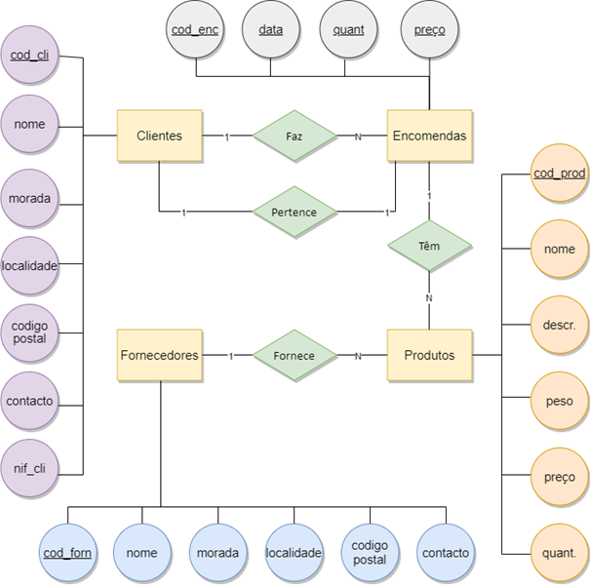
Desenho e Conceção da Base de Dados
Desenho
Diagrama de Fluxo de dados da Fábrica 1 – Gestão de encomendas de clientes

Slide 7
Normalização de Tabelas
Primeira Forma Normalizada
Clientes | Produtos | Encomendas | Fornecedores
# cod_cli | # cod_prod | # cod_enc | # cod_forn
nome_cli | nome_prod | data_enc | nome_forn
morada_cli | descricao_prod | cod_prod | morada_forn
localidade | peso_prod | cod_cli | localidade
cod_postal | preco_prod | quantidade_prod | cod_postal
contacto_cli | quantidade_prod | preco_enc | contacto_forn
nif_cli | cod_forn
Depois de analisar todos esses atributos necessários para esta base de dados foram agrupados em quatro tabelas e associadas as chaves primárias

Slide 8
Normalização de Tabelas
Segunda forma normalizada
Após uma análise a todos os atributos, foram verificados se os campos não-chave dependem da totalidade das chaves. Sendo que foram criadas 2 tabelas:
Prod-Forn – estabelece uma relação entre os Produtos e o Fornecedores
End-Prod-Cli – estabelece uma relação entre as Encomendas, Produtos e Clientes.
ProdForn | EncProdCli
cod_forn | cod_cli
cod_prod | cod_prod
 | cod_enc

Slide 9
Normalização de Tabelas
Terceira forma normalizada
Depois de verificar a segunda forma normalizada foram analisados os campos não chave e verificou-se se existia dependência entre eles. Foi criada a tabela Codigos_Postais e todas as referências de localização foram removidas para evitar duplicações. Assim nesta terceira forma podemos ter a vista da estrutura da base de dados.

Slide 10
Normalização de Tabelas
Terceira forma normalizada
Clientes | Produtos | Encomendas | Fornecedores | ProdForn | EncProdCli | CodPostais
# cod_cli | # cod_prod | # cod_enc | # cod_forn | cod_forn | cod_cli | # cod_postal
nome_cli | nome_prod | data_enc | nome_forn | cod_prod | cod_prod | localidade
morada_cli | descricao_prod | quantidade_prod | morada_forn |  | cod_enc
cod_postal | peso_prod | preco_enc | cod_postal
contacto_cli | preco_prod |  | contacto_forn
nif_cli | quantidade_prod

Slide 11
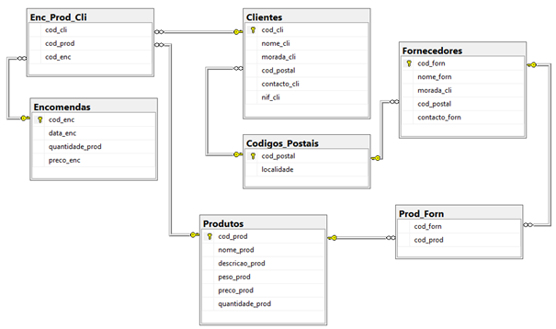
Diagrama de Relação entre tabelas

Slide 12
SQL
Código SQL
Para a criação da base de dados em SQL foi utilizado o Microsoft SQL Management Studio, este permitiu através de um código a criação da mesma.
O ficheiro SQL foi criado de forma a que seja possível executar em sequência.
Nos seguintes slides vou demonstrar um exemplo de:
Criação da base de dados
Criação de tabelas
Inserção de dados nas tabelas

Slide 13
SQL
Código SQL - Criar uma base de dados e criar uma tabela
Para fazer a criação da base de dados comecei por executar o seguinte código:
CREATE DATABASE fabrica
Depois a criação das tabelas:
create table Codigos_Postais (
cod_postal nvarchar(8) primary key not null,
localidade nvarchar(30) not null
);

Slide 14
SQL
Código SQL - Inserir dados numa tabela
No exemplo anterior foi usada a tabela Códigos Postais, então para inserir os dados através de código SQL é necessário executar o seguinte:
insert into Codigos_Postais values
('4460-280','Barbeitos'),
('2799-554','Linda-a-Velha'),
('7370-170', 'Campo Maior'),
('4100-001','Lisboa'),
('4400-096','V.N.Gaia'),
('4000-034','Porto');

Slide 15
SQL
Código SQL - Consultas (Exemplo 1)
Continuando a usar a mesma tabela podemos por exemplo listar, sem repetições, a localidade dos códigos postais superiores a 5000.
select distinct(localidade) from Codigos_Postais
where cod_postal > '5000'
O resultado após essa consulta é:
 | localidade
1 | Campo Maior

Slide 16
SQL
Código SQL - Consultas (Exemplo 2)
Após adicionados os clientes e associando a tabela de códigos postais foi possível obter os nomes de clientes residentes no Porto.
select nome_cli, localidade from Clientes, Codigos_Postais
where localidade = 'Porto'
AND Clientes.cod_postal = Codigos_Postais.cod_postal O resultado após essa consulta é:
 | nome_cli | localidade
1 | Artur Lima | Porto
2 | Gerson Magno | Porto

Slide 17
Conclusão
Este trabalho demonstrou-se bastante entusiasmante de se concretizar, uma vez que à medida que o estava a fazer, aprendi a criação básica de uma base de dados, desde a conceção em papel até à fase final.
A conceção das normalizações das tabelas também ficaram bastante mais claras quando essas passaram de tabelas para a base de dados e foram representadas num diagrama.
Importante também salientar que o uso de diversas consultas SQL tornou-se mais evidente de como funcionam as relações entre as tabelas e da própria sintaxe SQL.

